Slide 1
理论力学
李俊峰

Slide 2
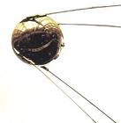

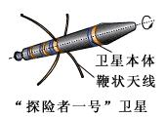
Спутник-1, 1957年10月4日发射
Explorer-1, 1958年1月31日发射，数小时后翻转90度。

Slide 3
我国实践1号：1971年3月3日发射，入轨后未收到遥测信号，8天后信号突然出现，卫星工作完全正常。

Slide 4
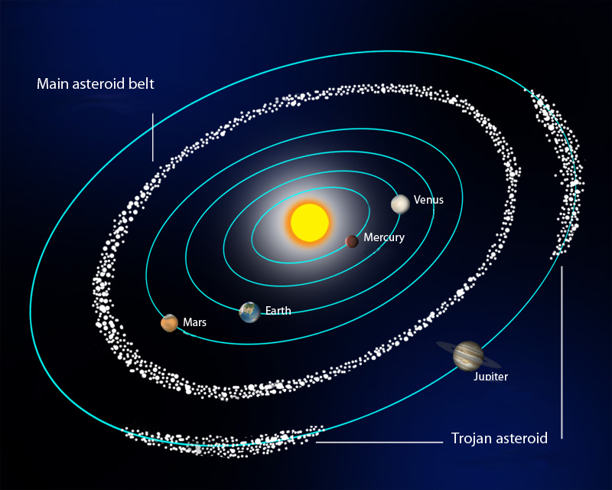
特罗央小行星群

Slide 5
在学习本课程过程中
你更容易理解：
  汽车泊车为什么要“倒库”？
  武林高手是怎么炼成的？（如：飞扑克牌切西瓜）
  陀螺运动为什么很“神奇”？
  为什么猫能在空中迅速转体？
  为什么只能看到月球的同一面？
  怎么控制航天器的指向？
  小时候觉得很好奇或者困惑的问题
你有办法做：
  定量分析计算上述问题
  研究你感兴趣的力学、航空、航天中的小问题

Slide 6
绪 论
  力学：研究物质机械运动规律的科学。
  机械运动：物体的空间位形随时间的变化，包括静止、移动、转动、振动、变形、流动、波动、扩散等。
  本课程研究：静止、移动、转动、振动等。
力学发展史可上溯到公元前
  改进生产工具、工艺
  探索自然界客观规律

Slide 7
绪 论
代表人物与著作
  经典力学理论体系建立之前
    亚里士多德（前384－前322）
    欧几里德（前330－前275）《几何原本》
    阿基米德（前330－前275）
    达.芬奇（1452－1519）
    哥白尼（1473－1543）
    斯梯芬（1548－1620）《静力学原理》
    开普勒（1571－1630）
    伽利略（1564－1642）

Slide 8
绪 论
代表人物与著作
  经典力学理论体系建立之前
    托里拆利（1608－1647）
    帕斯卡（1623－1662）
    惠更斯（1629－1695）
    笛卡尔（1596－1650）
    胡克（1635－1703）
    库仑（1736－1806）

Slide 9
绪 论
代表人物与著作
  经典力学理论体系建立与发展
    牛顿《自然哲学的数学原理》（1687）
    达朗贝尔《论动力学》（1743）
    欧拉《刚体运动理论》（1765）
    拉格朗日《分析力学》（1788）
    拉普拉斯《天体力学》（1799～1825）
    哈密顿《论动力学中的一个普遍方法》（1834）
    《再论动力学中的一个普遍方法》（1835）
    李亚普诺夫《运动稳定性一般问题》 （1892）

Slide 10
绪 论
中学物理讲到牛顿
大学物理中经典力学也讲到牛顿，另有相对论内容
我校的理论力学课程涉及到牛顿、欧拉、拉格朗日、哈密顿、李亚普诺夫的理论

Slide 11
绪 论
力学分支
  固体力学大约从19世纪初开始
  流体力学大约在19世纪上半叶开始
  一般力学（动力学与控制）
  欧拉（1707－1783）在三个分支都有重要贡献
  纳维（1785－1836）在固、流都有奠基性工作

Slide 12
绪 论
20世纪前力学、物理、数学、天文不可分
  具有基础学科的性质
20世纪力学发展与航空、航天密切相关
力学也是机械、土木、水利、建筑、车辆等工程技术的基础
  具有技术学科的性质

Slide 13
力学模型
质点
当所研究的物体运动范围远远超过其本身的几何尺寸时，物体的形状和大小对运动的影响很小，这时可以将其抽象为只有质量而无体积的质点。
刚体是质点间距离始终保持不变的质点系。
刚体是抽象的力学模型。真实物体受力以后都会变形，当物体的变形和运动尺度相比小的多时，则可简化为刚体。
质点系包括质点、刚体、弹塑性体和流体等。

Slide 14
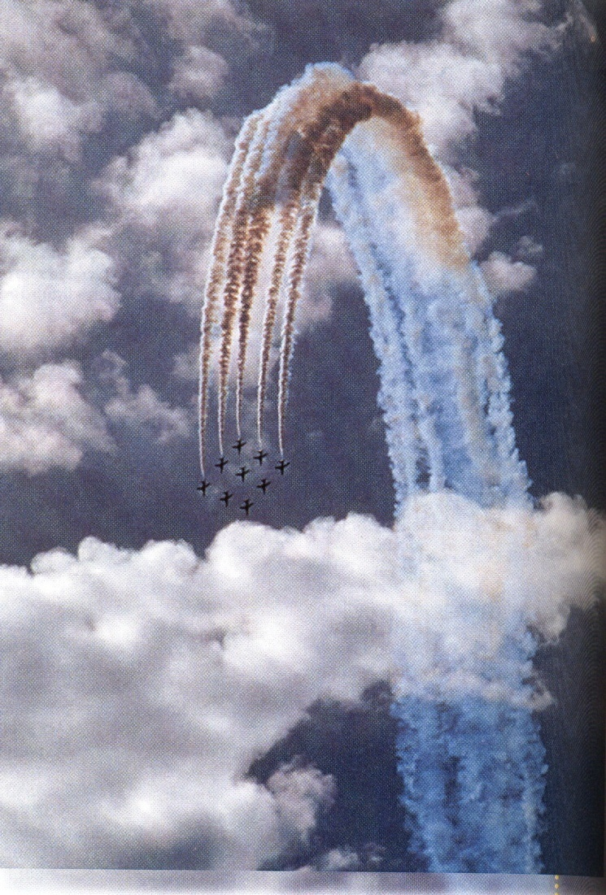
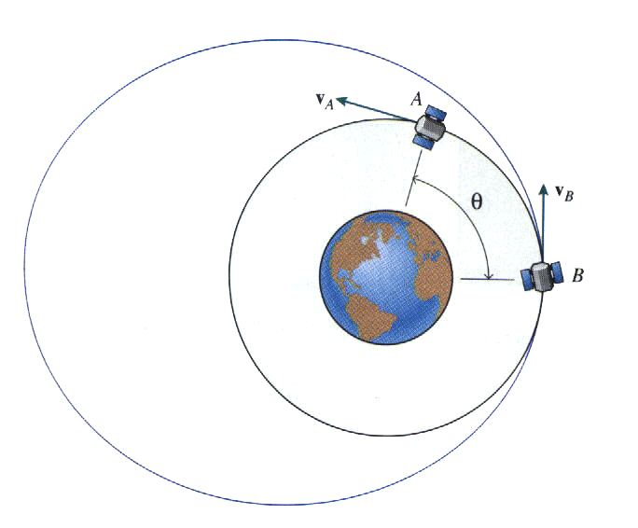
力学模型选择
研究轨道时,卫星可看作质点；研究姿态控制时，卫星可看作刚体。
若控制精度要求很高，卫星需看作刚-弹-液组合体。

Slide 15
绪 论
实验力学：借助实验结果归纳得到知识
理论力学：以公理为基础借助数学推演得到知识。
  研究力学模型：质点、质点系、刚体、弹性体、流体……
  本课程是狭义的理论力学，研究质点、质点系、刚体、刚体系，不研究弹性体（固体力学研究对象）、流体（流体力学研究对象）
自牛顿时代力学就有理论与应用的分工

Slide 16
运动学
静力学
动力学

Slide 17
课程定位
工科大学生学习数学、物理后的基础课：为后续课程奠基
  概念、知识
  思路、方法
可用于解决实际问题理论与方法
教会学生定量、定性研究实际问题：培养工科大学生必备的基本素质
  不同于数学课：研究实际问题，关注物理意义
  不同于物理课：研究既定性又定量

Slide 18
提升力学修养：从物理(大中学)到本课程
  概念：从特殊到一般
  方法：从套用公式到掌握本质
  工具：从初等数学到高等数学
  思维：从经验直觉到理性推理
有限目标，不可能一门课解决所有问题
  数理基础：避免重复
  实际问题：说明背景，合理简化
  方程求解：适当展示，留尾巴

Slide 19
具体目标定位
实际问题
力学知识
工程经验
工程要求
力学模型
否
力学知识
数学模型
力学知识
数学工具
计算手段
符合实际
分析计算
是
结束

Slide 20
本课的特点
突出分析力学
略讲牛顿力学
抽象的分析力学概念的物理解释
复杂数学推导过程的物理解释
在牛顿力学部分突出与物理课程的不同
力学三轮车：数学、物理、计算机三个轮。一、两、三轮工作都能走，三轮都工作最好

Slide 21
绪 论
课程要求
  准确理解基本概念，如角速度、虚位移等
  能灵活应用基本定理、公式
学习基础
  数学：矢量与矩阵运算、微积分、常微分方程
  物理：大学物理中力学部分
需要一定量的习题训练
  学生普遍反映：听课容易，做题难。

Slide 22
参考书目
    李俊峰，张雄. 理论力学（第2版）. 清华社，2010
    密歇尔斯基著，李俊峰 译. 理论力学习题集. 高教社，2013
  课程自学内容属于理论力学，请参考视频资料：
    爱课程(icourse)10门资源共享课，有5位国家级教学名师主讲
    慕课(mooc)高云峰主讲 http://www.xuetangx.com

Slide 23
教学安排
作业：每周布置的作业都要在下一教学周的第一次上课交，实在做不完可以少做一道题。
考核：
实验10% +作业10%+ max{测验40%+期末40%，期末80%}
  测验6次，各人取最好4次
  期末考试全校统一命题、统一批改

Slide 24
关于教学
孔子：不愤不启，不悱不发，举一隅不以三隅反，则不复也。
不到学生想弄明白而不得的时候，不开导他；不到学生想出来却说不出来的时候，不启发他；不能举一反三，不再教他。
个人观点：人人皆可成才
  没有优劣之分，只是特长和优势不同。人生的维数无穷大，人是有限数，每人都在至少一个维度上排第一。在基本要求之上，发现、发挥独特优势。
  都有能力达到课程的基本要求，只要你自己不放弃。
  不再分层、不遴选，在达标基础上培育专业特长。

